Slide 1
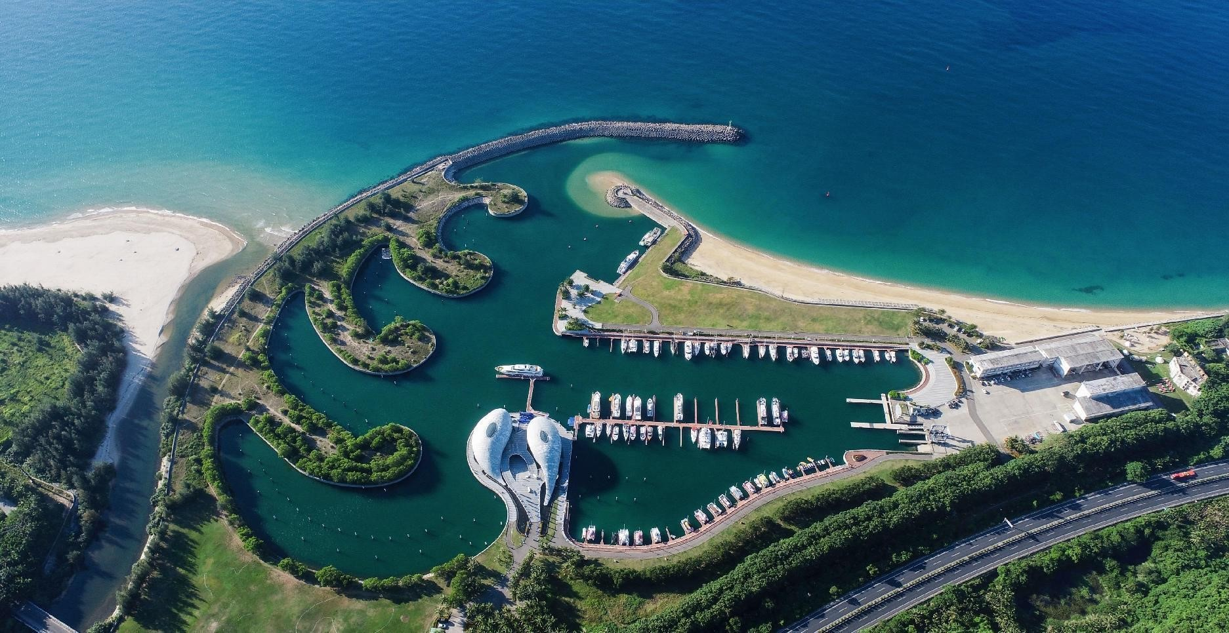
海南万宁 试驾场地
海南万宁试驾场地位于海南省万宁市东南部，三面环山，一面向海，空间面积约8.1平方公里，自然资源独特，集碧海、青山、白沙奇石、岛屿、椰林、溪流于一体，曾被世界旅游组织专家赞誉为“海南现存未开发的最美丽的海湾”。

Slide 2
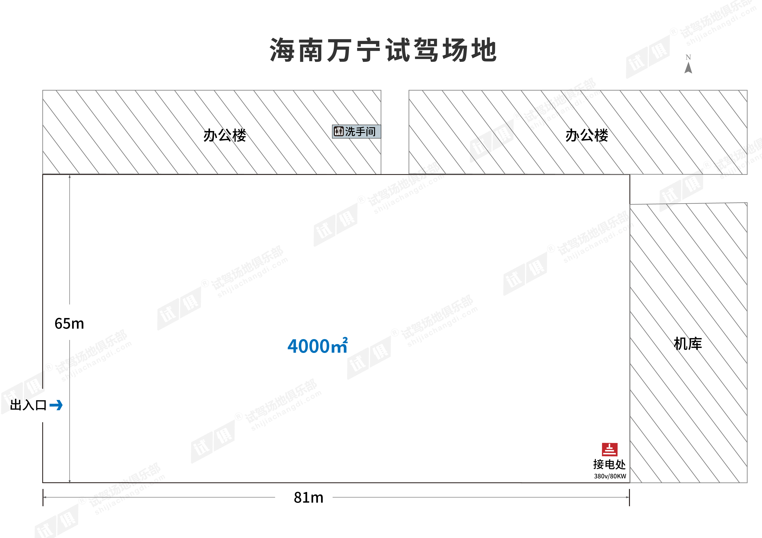
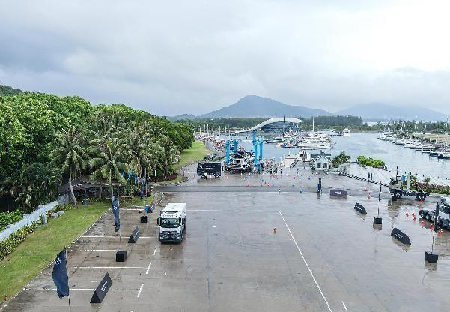
场地费用：2.5万/天
场地面积：长81m 宽65m 总面积约4000㎡ 柏油路 全封闭
供电供水：380v/60kw 方便接水
配套设施：停车位

Slide 3
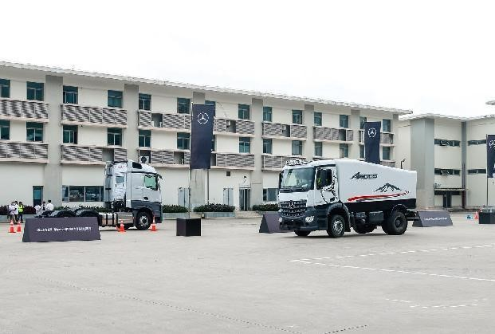
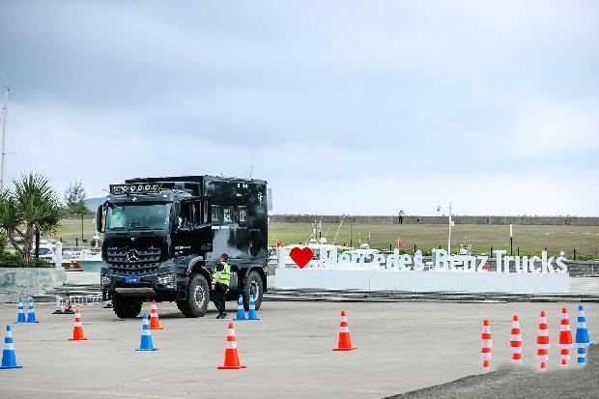
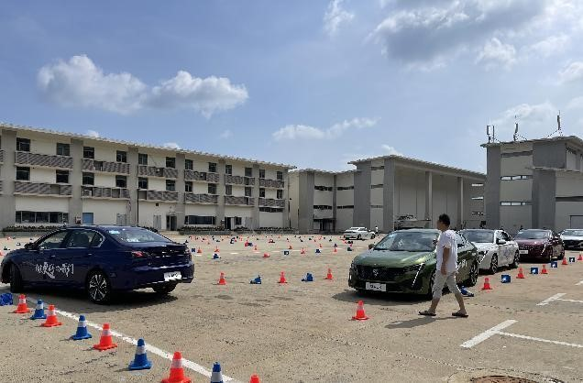
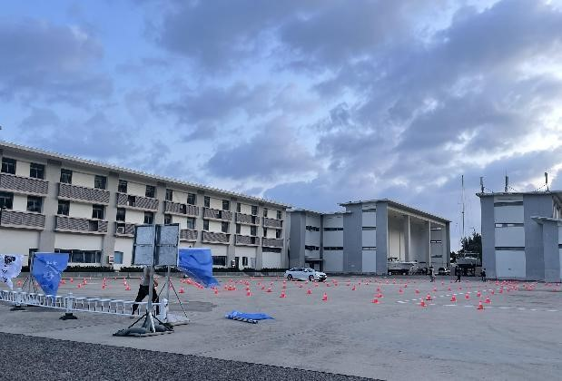
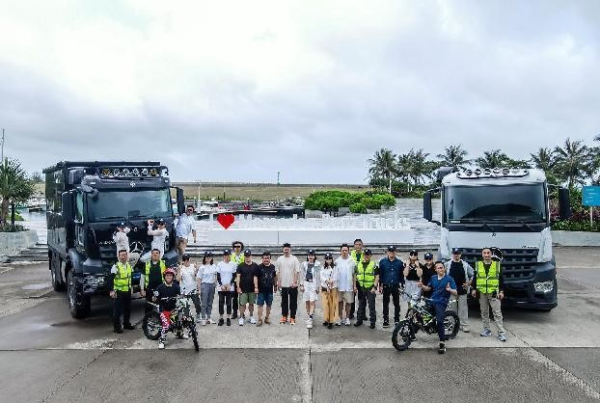
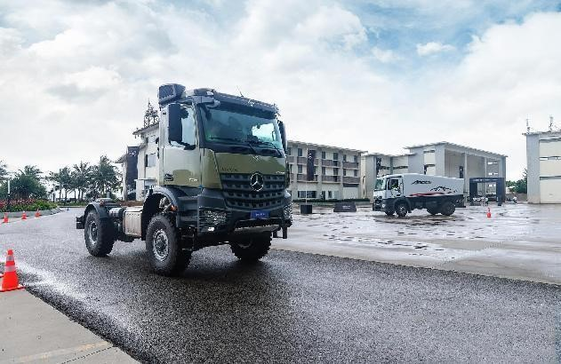
2023奔驰ArOCs越野旅居车著英驾驶训练营
2023奔驰ArOCs越野旅居车著英驾驶训练营
东风标致试驾会
东风标致试驾会
2023奔驰ArOCs越野旅居车著英驾驶训练营
2023奔驰ArOCs越野旅居车著英驾驶训练营

